Slide 1

Book campagne de notification
Version Avril 2023

Slide 2
Présentation
Comment sera notifiée la population ?
Afin de notifier la population de la création de leur compte, Mon espace santé, un courrier ou un email sera envoyé aux futurs utilisateurs
L’email et le courrier contiendront le code provisoire valable 6 semaines nécessaire à l’activation ou l’opposition du service Mon espace santé
Selon que l’adresse e-mail soit connue ou non, un courrier ou un e-mail sera envoyé
Courrier
Email
Flyers de présentation
Courrier de notification
Email de notification

Slide 3

Parcours de découverte
Courrier

Slide 4
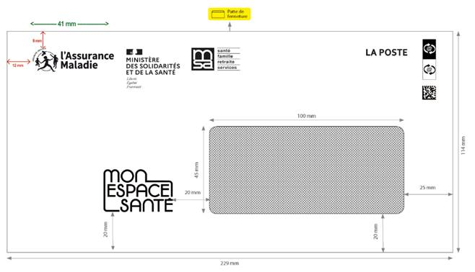
Dans le cas où l’adresse e-mail n’est pas connue, un courrier est envoyé
Cette enveloppe reçue par la poste contient :
Le courrier de notification contenant une rapide présentation et le code provisoire nécessaire à l’activation ou l’opposition du service Mon espace santé
Le flyers de présentation
Si l’utilisateur est un parent dont les enfants mineurs sont encore rattachés, l’enveloppe contiendra les courriers des enfants, du parent et un flyers
Enveloppe

Slide 5


Nouveau
Le flyers d’informations en 2 volets
Flyers

Slide 6
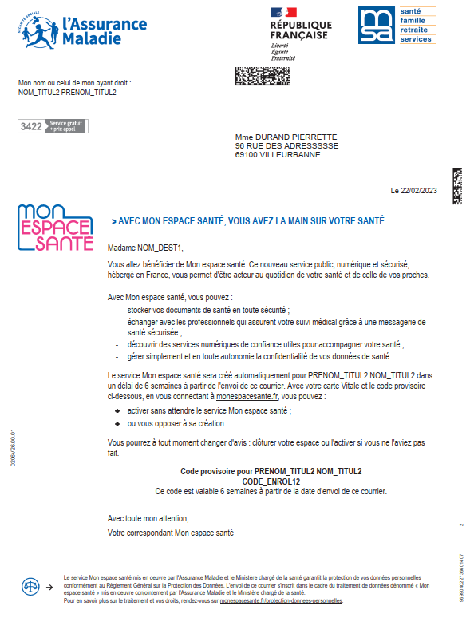
Nouveau
Courrier de notification
Courrier

Slide 7
Parcours de découverte
E-mail

Slide 8
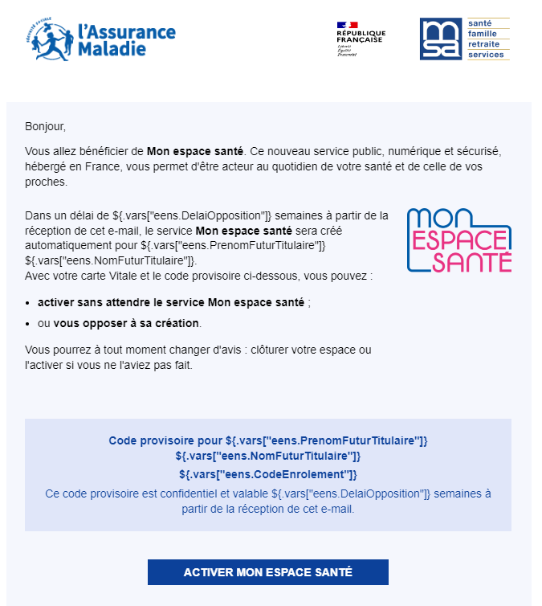
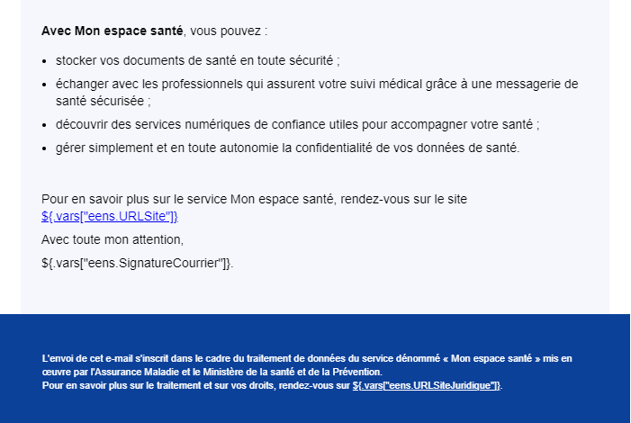
Nouveau
Dans le cas où l’adresse e-mail est connue, un
e-mail est envoyé
Cet e-mail contient les informations suivantes:
Une rapide présentation de Mon espace santé
Un lien vers le site Monespacesante.fr
Le code provisoire nécessaire à l’activation ou l’opposition du service Mon espace santé
Si l’utilisateur est un parent dont les enfants mineurs sont encore rattachés, il recevra un e-mail pour chaque enfant rattaché dans sa boite mail
E-mail

Slide 9
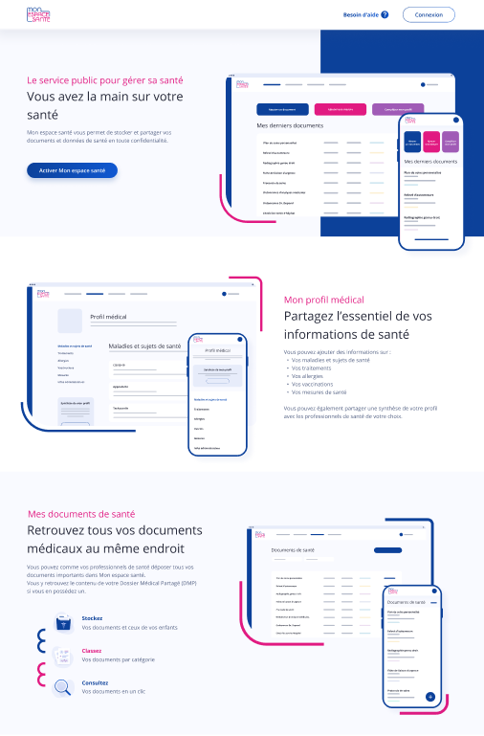
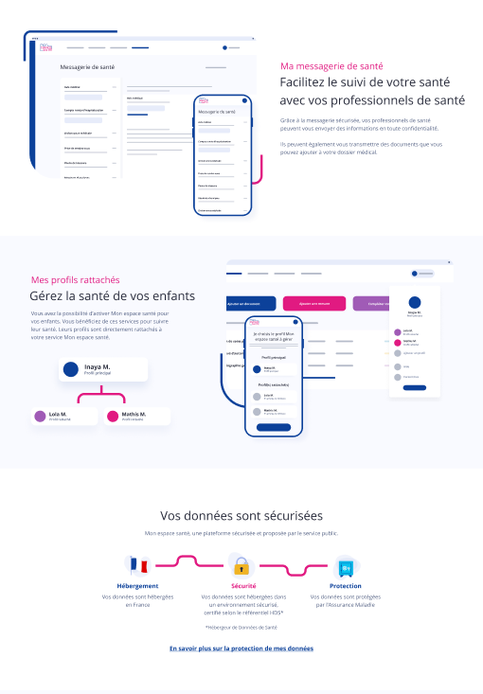
Dans le cas où l’usager reçoit un email, celui-ci ne reçoit pas de flyers.
Il peut se connecter sur le site institutionnel afin de s’informer
La page du site introduit les différentes fonctionnalités :
Le profil médical
Les documents de santé
La messagerie de santé
Le catalogue de services
La gestion de la santé des enfants
Site institutionnel

Slide 10
Mise à jour le 24/04/2023

